Slide 1
Beszélgetés festményekről
Van Gogh, Goya, Klimt
Szilágyi Klára bemutatója
2025

Slide 2
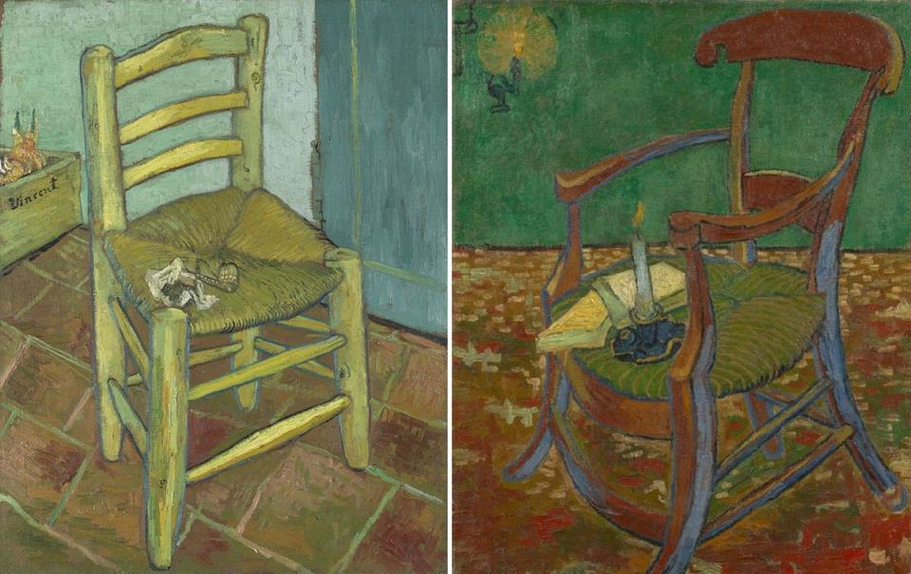
Van Gogh festménypárja:
Van Gogh széke (1888. nov. – 1889. jan.) és Gauguin széke (1888. nov.)

Slide 3
GOGH, Vincent van
(b. 1853, Groot Zundert,
d. 1890, Auvers-sur-Oise)

Slide 4
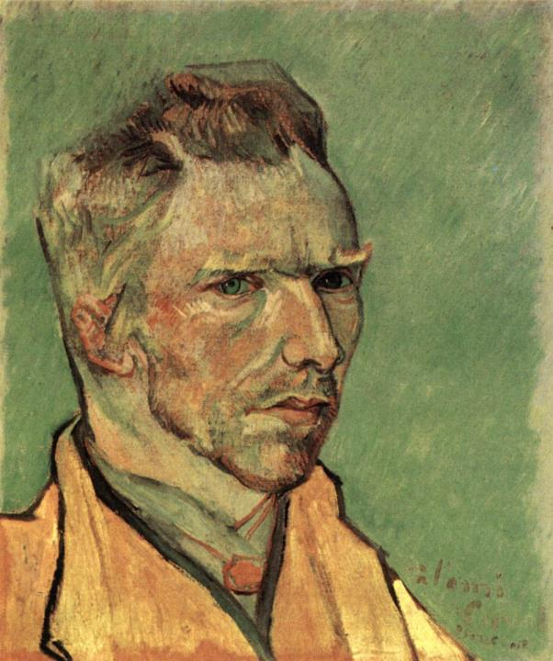
Önarckép 1888. november-december,
Arles Olaj, vászon,
46 x 38 cm Metropolitan
Museum of Art,
New York

Slide 5
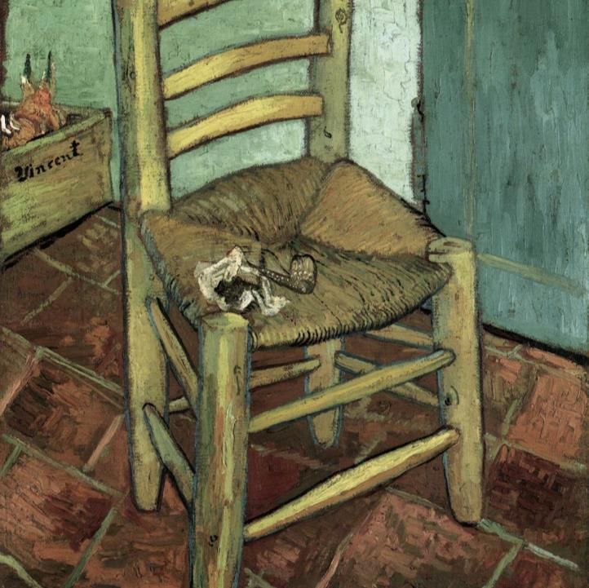
Vincent széke pipájával
/részlet/ 1888. december, Arles Olaj, vászon, 92 x 73 cm National Gallery, London

Slide 6
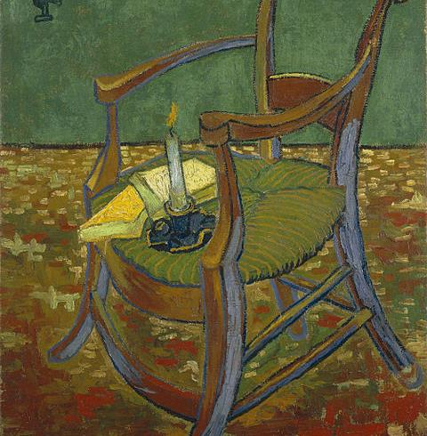
Gauguin széke
/részlet/ 1888. december, Arles Olaj, vászon, 91 x 72 cm Van Gogh Múzeum, Amszterdam
GAUGUIN, Paul
(b. 1848, Paris,
d. 1903, Atuona,
Hiva Oa,
French Polynesia)

Slide 7
Van Gogh festménypárja:
Van Gogh széke (1888. nov. – 1889. jan.) és Gauguin széke (1888. nov.)

Slide 8
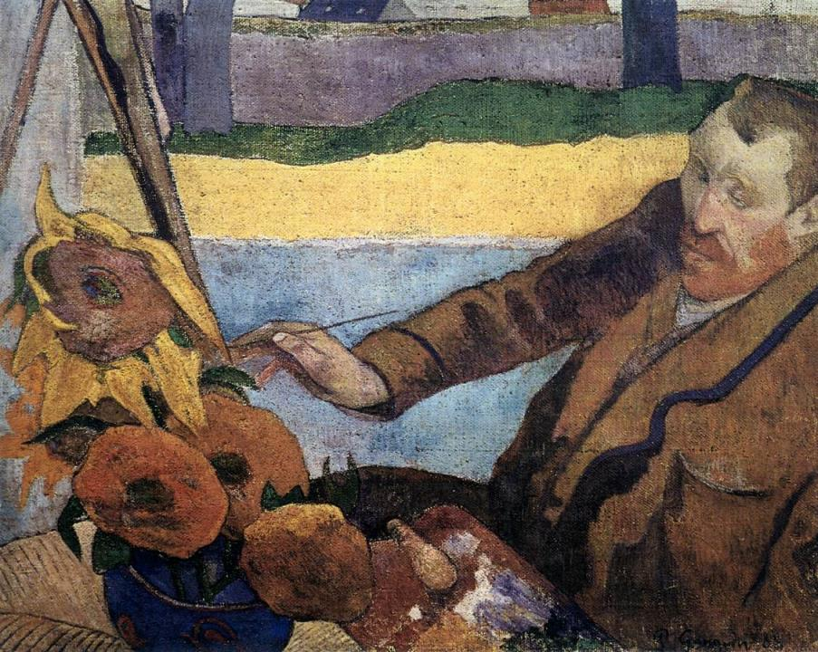
GAUGUIN, Paul
(b. 1848, Paris, d. 1903, Atuona, Hiva Oa, French Polynesia)
Van Gogh Napraforgó festmény 1888 Olaj, vászon, 73 x 91 cm Van Gogh Múzeum, Amszterdam

Slide 9
Van Gogh festménypárja:
Van Gogh széke (1888. nov. – 1889. jan.) és Gauguin széke (1888. nov.)

Slide 10
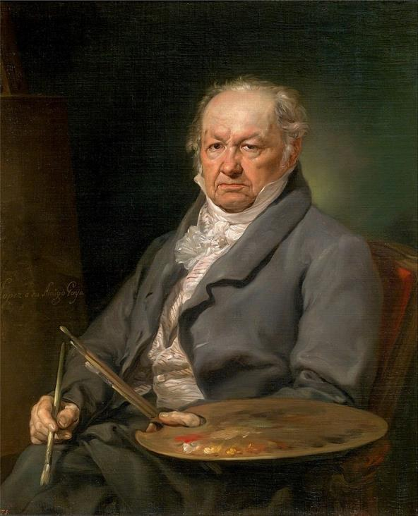
GOYA Y LUCIENTES,
Francisco de
spanyol festő
(sz. 1746, Fuendetodos,
megh. 1828, Bordeaux)
Vicente López Portaña
(1772-1850)
Francisco de Goya
1826
Olaj, vászon,
Museo del Prado
Madrid

Slide 11
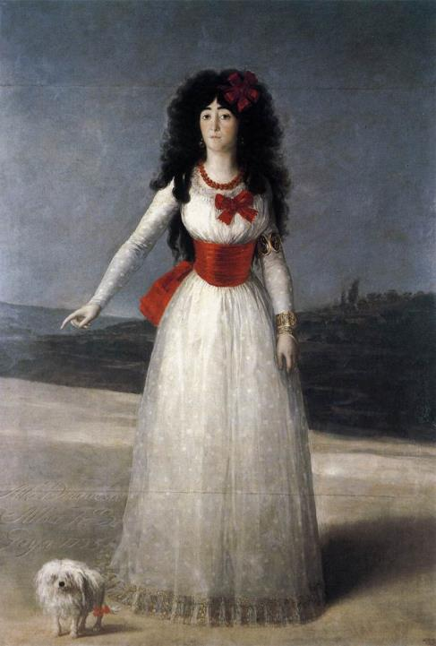
Alba hercegné 1795 Olaj, vászon,
194 x 130 cm Alba hercegnő kollekciója,
Madrid

Slide 12
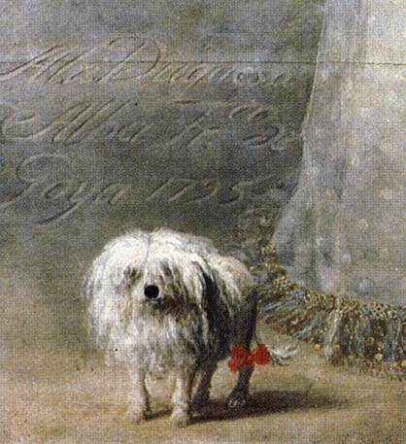
Alba hercegné /részlet/
1795 Olaj, vászon,
194 x 130 cm Alba hercegnő
kollekciója,
Madrid

Slide 13
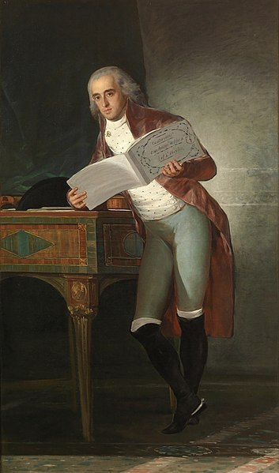
José Álvarez de Toledo, de Villafranca y Duque de Alba
1795
Olaj, vászon
195 cm x 126 cm
Prado Múzeum
Madrid

Slide 14
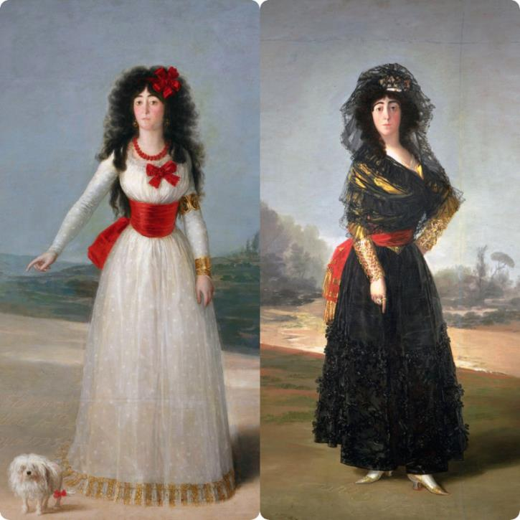

Slide 15
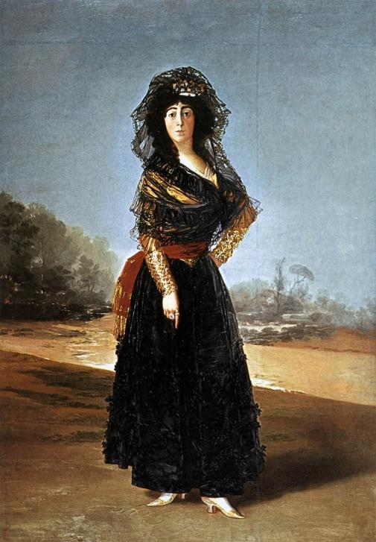
Alba hercegnőjének
portréja 1797 Olaj, vászon,
210 x 149 cm Hispanic Society of America,
New York

Slide 16
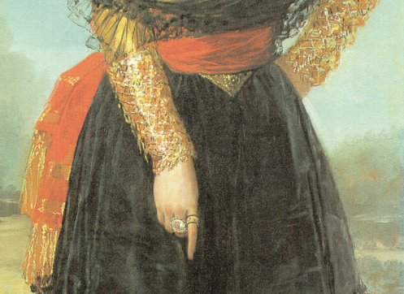

Slide 17
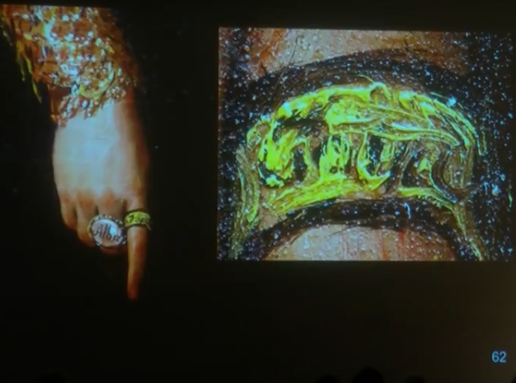

Slide 18
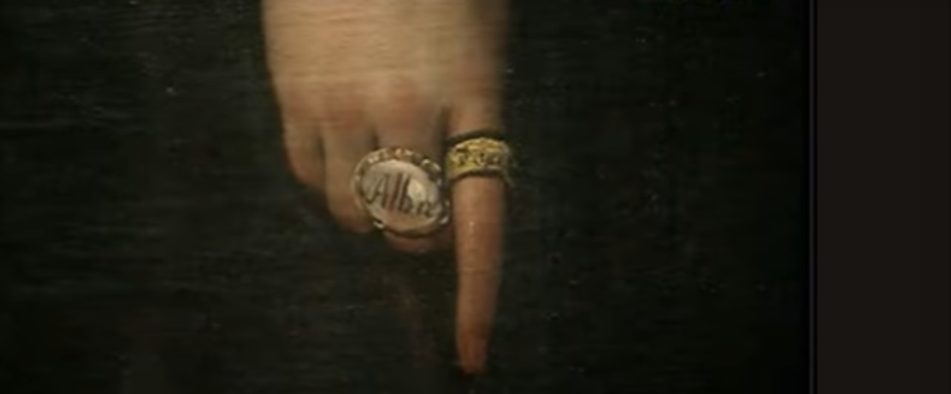
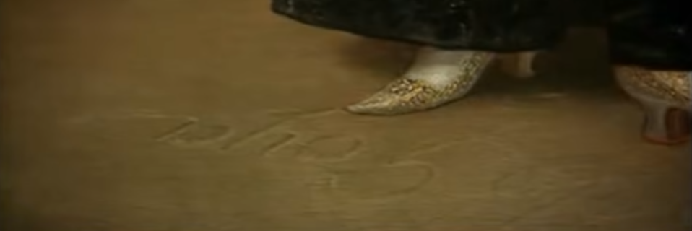

Slide 19
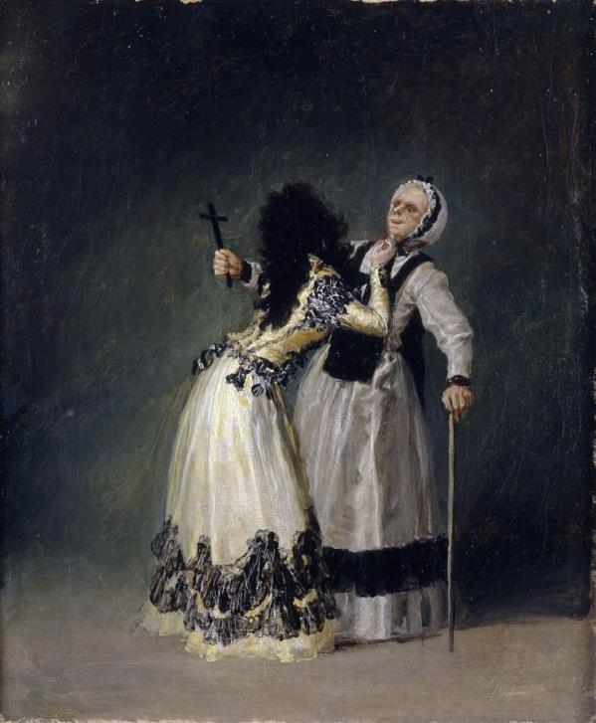
Alba hercegnő
és duennája,
1895
Olaj, béleletlen vászon
33 cm x 27,7 cm
Prado Múzeum
Madrid

Slide 20
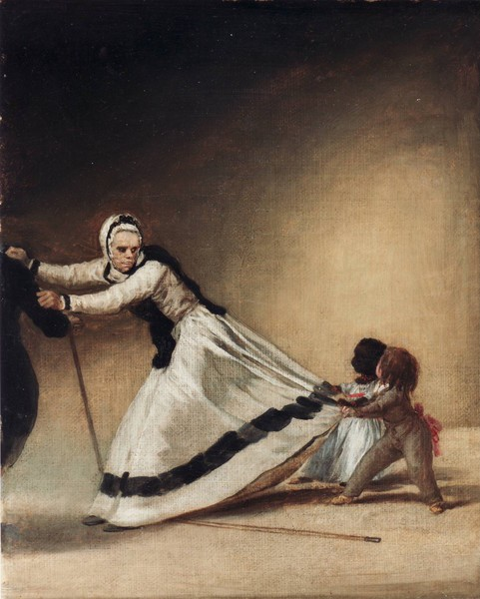
La Duenna a gyermek Luis Berganzával és a merész María de la Luz
1795
A madridi Buenavista-palota mindennapi életének egy töredékét képviseli. Alba hercegné szolgálólánya, Rafaela Luisa Velázquez két gyerek csínytevéseit szenvedi el, akik a szoknyáját rángatják, miközben egy karakterbe kapaszkodik, akinek csak a karját látjuk, hogy ne essen el. Ezek a gyerekek lehetnek Luis de Berganza, a palotaigazgató fia és egy fekete lány, aki szintén abban a házban lakott.

Slide 21
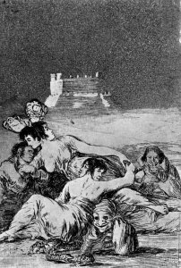
A Janus-arcú asszony,
1797-1798

Slide 22
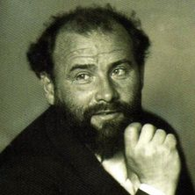
KLIMT, Gustav
osztrák építész és grafikus
(szül. 1862, Baumgarten,
1918, Wien)

Slide 23
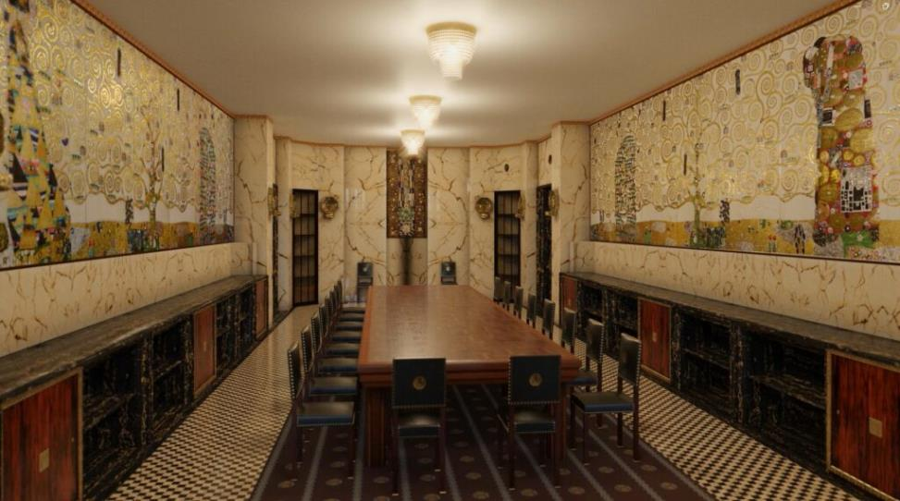
1905 és 1911 között Gustav Klimt megalkotta a rendkívüli Stoclet frízt a brüsszeli Palais Stoclet étkezőjében.

Slide 24
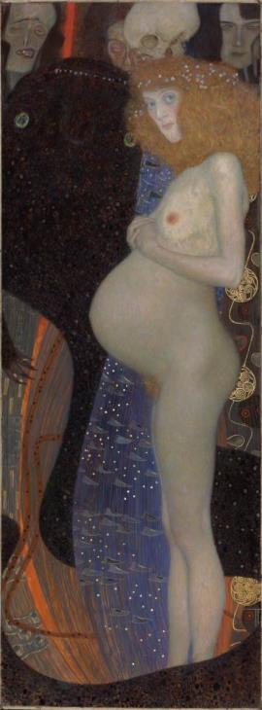
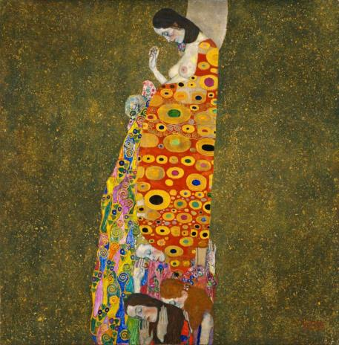
Hope II Remény II.
1907-08 Olaj, aranyés platina,
vászon,
111 x 111 cm Modern Művészetek Múzeuma,
New York
Hope I.
Remény I. 1903 Oli vászon,
189 x 67 cm Kanadai
Nemzeti
Galéria,
Ottawa

Slide 25
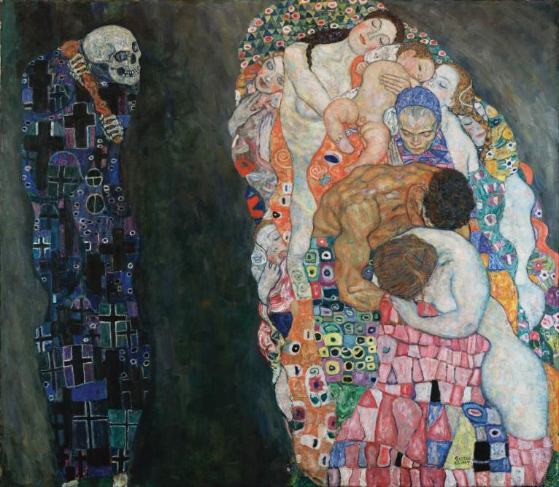
Halál és élet 1910-15 Olaj, vászon, 180 x 200 cm Leopold Múzeum, Bécs

Slide 26
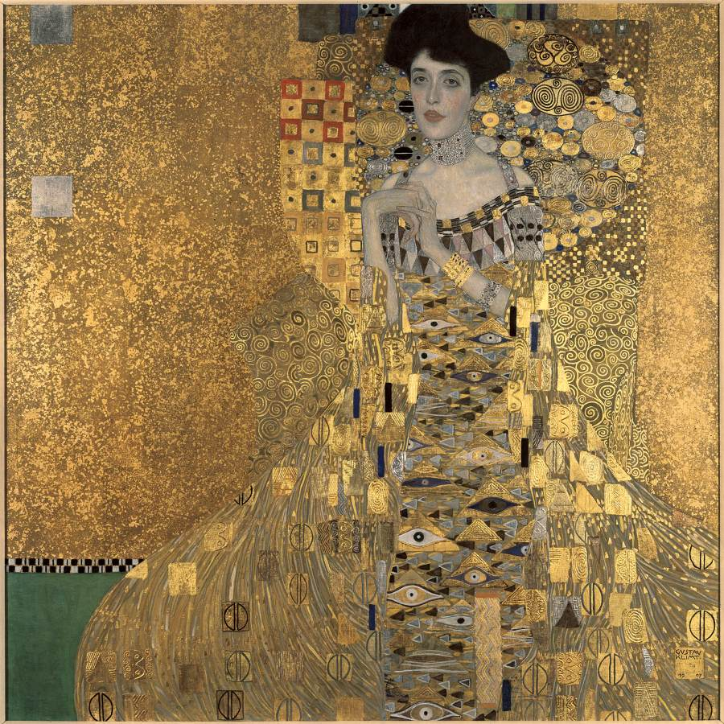
Adele Bloch-Bauer I. portréja 1907 Olaj, ezüst és arany, vászon, 140 x 140 cm Neue Galerie, New York

Slide 27
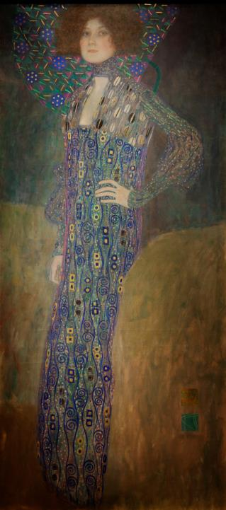
Portré Emilie Flöge
1902
Olaj, vászon
181 cm x 84 cm
Bécsi Múzeum

Slide 28
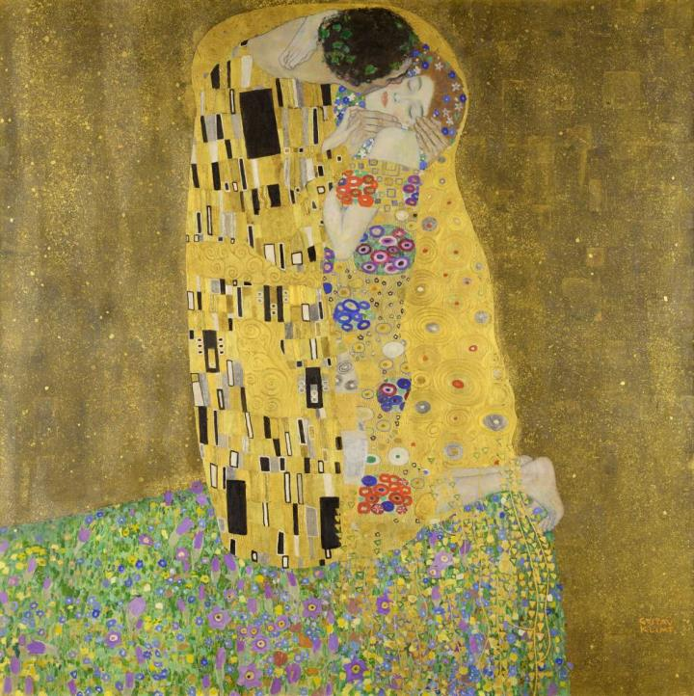
A csók 1907-08 Olaj, vászon,
180 x 180 cm Österreichische
Galerie
Belvedere,
Bécs

Slide 29
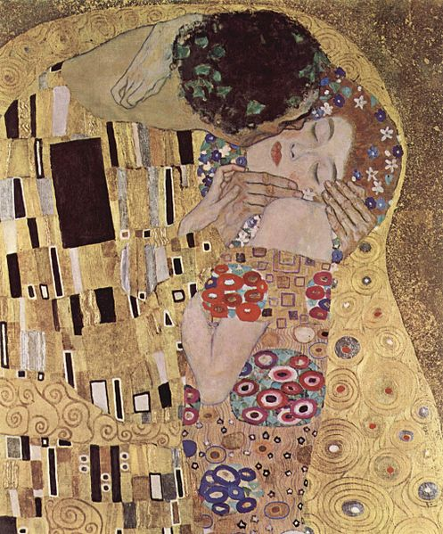

Slide 31
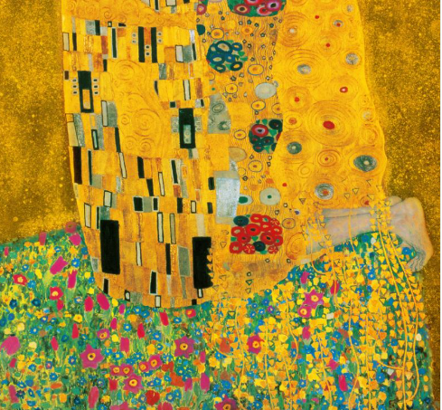

Slide 32
A csók 1907-08 Olaj, vászon,
180 x 180 cm Österreichische
Galerie
Belvedere,
Bécs

Slide 33
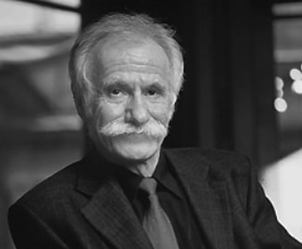
Gerevich József (1948-)
pszichiáter, neurológus, addiktológus és pszichoterapeuta, egyetemi tanár, író.
Élet- és alkotótársa Bácskai Erika szociológus.
Apja Gerevich László régész, művészettörténész, anyja Vattai Ilona művészettörténész. Apai nagybátyja Gerevich Tibor művészettörténész.

